Slide 2
Pokles tyrosinkinasové aktivity inzulinového receptoru při gestačním DM.
Během těhotenství pokles citlivosti na inzulin
14% těhotných žen
GDM: pokles citlivosti na inzulin, neschopnost kompenzace nárůstem sekrece inzulinu
Spíše poškození působení inzulinu než-li pokles afinity receptorů k inzulinu
Buňky kosterních svalů žen s GDM exprimují zvýšené množství membránového glykoproteinu -1, který inhibuje tyrosin kinasovou aktivitu inzulinoveho receptoru.

Slide 3


Syndrom nadbytku mineralokortikoidů
Hypertenze, hypokalemie a potlačení renin-agiotensinového systému.
Poškození inaktivace kortisolu 11β-hydroxysteroid dehydrogenasou.
Plazmatické hladiny kortisolu jsou 100x vyšší než hladiny aldosteronu
Kortisol saturuje renální mineralokortikoidní receptor– retence Na, potlačení osy renin-angiotensin-aldosteron.
Kongenitální defekt
Nadměrná konzumace lékořice– glycyrrhizinová kyselina

Slide 4
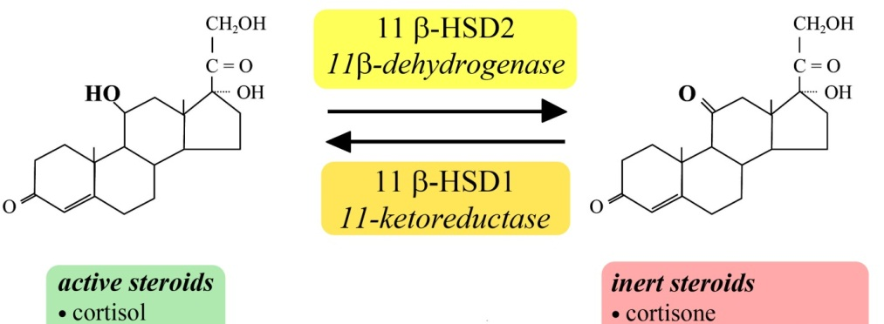

Slide 5
Mutace minaralokortikoidního receptoru vede k hypertenzi a toxemii v těhotenství.
Hypertenze spojená s toxemii v těhotenství (eklampsie)
6% těhotenství
Mutace mineralokortikoidního receptoru ( Ser v pozici 810 je nahrazen Leu– v hormon vazebné doméně
Zmutovaný receptor váže progesteron se stejnou afinitou jako aldosteron – působí tak jako agonista a indukuje resorpce Na+ v ledvinách.
Jedinci do 35 let s mutovaným receptorem mají KT 167/110 (126/78)
! Spironolakton by se neměl užívat k léčbě pacientů s S810L mutací !

Slide 6
Endokrinní disruptory

Slide 7
Endokrinní disruptory
Endocrine Disrupting Compounds (EDCs)
Exogenní látky, které ovlivňují produkci nebo uvolňování, transport, eliminaci endogenních hormonů, které jsou zodpovědné za udržení homeostázy a ze regulaci vývoje.
Stimulují nebo inhibují endokrinní systém, což má za následek buď nadměrnou nebo naopak nedostatečnou produkci endogenních hormonů.
Nejvíce se studuje interakce s účinky estrogenů, androgenů a thyroidních hormonů.

Slide 8
Endokrinní disruptory
Pesticidy – DDT
Herbicidy - atrazin
Fungicidy - vinclozolin
Změkčovadla plastů - ftaláty
Surfaktanty
Organokovy
Fytoestrogeny

Slide 9
Endokrinní disruptory
Působí jako ligandy receptorů pro steroidní hormony
  Aktivují receptor– působí jako hormon - receptory odpovídají v nevhodný okamžik
  Blokují receptor, tím že o něj soutěží s hormonem
Ovlivňují počet receptorů v buňce
Modifikují enzymy metabolizující steroidní hormony
Ovlivňují uvolňování adenohypofyzárních hormonů
Neznámé účinky

Slide 10
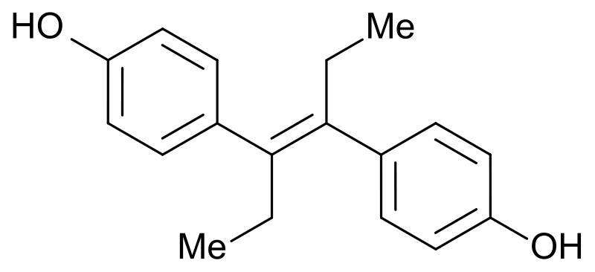
DES - diethylstilbestrol
Od 1938 byl užíván jako postkoitální antikoncepce,v těhotenství k zamezení potratu, předčasnému porodu.
DES dcery: zvýšené riziko neplodnosti, potratu, mimoděložního těhotenství, vaginálního karcinomu
DES synové: zvýšené riziko nesestouplých varlat, zhoršená kvalita spermií

Slide 11
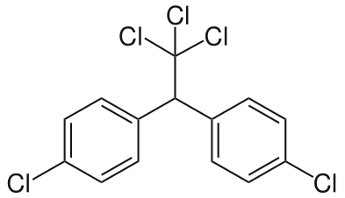

DDT dichlorodifenyltrichloroethan
Rozkladový produkt DDT, DDE působí jako anti-androgen – blokuje receptory pro testosteron a vyvolává účinky podobné účinkům estrogenů
Aligátor americký-abnormality v reprodukci
Ptáci –tenká skořápka, pokles populace
Notes:
The alligator population at Lake Apopka in central Florida declined dramatically between 1980 and 1987. Endocrine-disrupting chemicals and specifically DDT metabolites have been implicated in the alligators' reproductive failure. The DDT metabolite hypothesis is based largely on the observation of elevated concentrations of p,p-DDE and p,p-DDD in alligator eggs obtained from Lake Apopka in 1984 and 1985. In the following commentary, we draw attention to two nematocides that are established reproductive toxins in humans, dibromochloropropane (DBCP) and ethylene dibromide (EDB), which could also have played a role in the reproductive failure observed in alligators from Lake Apopka in the early 1980s. We have observed that neonatal and juvenile alligators living in pesticide-contaminated lakes have altered plasma hormone concentrations, reproductive tract anatomy and hepatic functioning. Experimental studies exposing developing embryos to various persistent and nonpersistent pesticides, have produced alterations in gonadal steroidogenesis, secondary sex characteristics and gonadal anatomy. Atrazine, however, at ppm doses can induce elevated testicular expression of the steroidogenic enzyme aromatase in alligator males if exposure occurs in ovo. Atrazine, like p,p′-DDE, exhibits a low affinity for the alligator estrogen receptor (Vonier et al., 1997). 2,4-D does not influence aromatase activity in alligators at the treatment doses used (Crain et al., 1997).

Slide 12
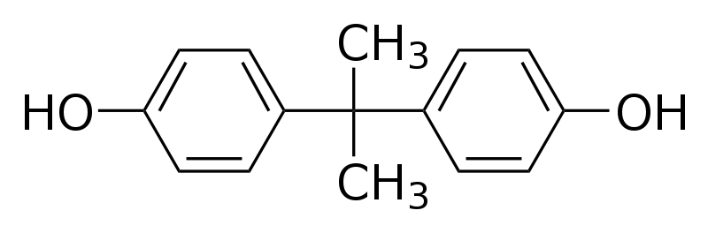

Bisfenol A
výroba polykarbonátu, epoxidové pryskyřice (plastové lahve, krabičky na jídlo, CD)
Estrogenní účinky
Obezita, diabetes
Nádorové onemocnění prostaty, prsů, dělohy
2011 EU komise zakázala prodej dětských lahví obsahujících bisfenol A

Slide 13
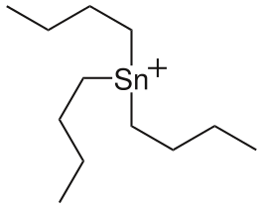

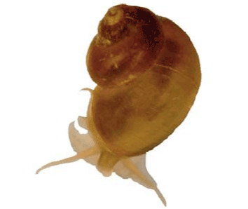
Tributyltin (TBT)
Nátěry lodí
Prevence růstu mořských organismů na trupech lodí.
TBT způsobuje imposex (rozvoj samčích charakteristik u samiček ) u mořkých šneků je tak pravděpodobně zodpovědný za redukci jejich populace v oblastech s vysokou lodní dopravou.

Slide 14
Doba expozice
Citlivost jedinců vůči endokrinním disruptorům záleží v jakém vývojovém stadiu se jedinec zrovna nachází.
EDC mají minimální dopad na mladé/dospělé jedince, jejich působení se však výrazně projeví u jedinců, kteří byli vystaveni působení disruptorů v prenatálním období.
Pokládá se za prokázané, že expozice ECD vyvolává negativní účinky u divoce žijících zvířat a v některých experimentálních studiích, ale nemáme dostatek důkazů, že by zdraví populace bylo poškozeno při současné enviromentální expozici.

Slide 15
Syndromy postihující mnohočetné endokrinní žlázy

Slide 16
Mnohočetná endokrinní adenomatosa / neoplasie (MEA/MEN)
Nádorová postižení několika žláz (příštitná tělíska, hypofýza, pankreas, štítná žláza a nadledviny)
Autosomálně dominantní dědičnost, 1:25 000 – 1:50 000
MEN1 – Wermerův syndrom – nádory příštitných tělísek, hypofýzy, ostrůvků slinivky
MEN2a – Sippleův syndrom – medulární karcinom štítné žlázy, feochromocytom,
hyperparathyreosa
MEN 2b – MEN3 – medulární karcinom štítné žlázy,
feochromocytom,
neurinomy, marfanoidní habitus
Charakteristiky nádorů vyskytujících se v rámci syndromů se neliší od nádorů sporadických

Slide 17
MEN 1
nádory příštitných tělísek hypofýzy, ostrůvků slinivky
Gen na 11 chromozomu
Vzniklé nádory benigní i maligní
1. U 90% pacientů hyperparathyreóza - ↑ hladiny Ca²⁺
Ledvinové kameny, hypertenze, osteoporóza
2. u 80 % nádory slinivky břišní 60% z nich pochází z non-beta buněk produkujících gastrin
Sekreční průjmy – nízké hladiny K⁺ v krvi
u 30 % pacientů maligní, velmi často metastázují
Peptidické vředy
3. u 65% nádory hypofýzy - ↑ACTH – Cushingův syndrom

Slide 18
MEN 1
Diagnostika:
↑ hladina pankreatického polypeptidu
↑ ACTH
hypoglykemie na lačno
Tomografie, MR
Léčba:
Chirurgická: odebrání všech 4 příštitných tělísek – doživotní podávání vit D, vápníku.

Slide 19
MEN 2
Bodové mutace proto-onkogenu RET
Medulární karcinom štítné žlázy
Feochromocytom
2a + hyperparathyreóza
2b + neurinomy, marfanoidní habitus
Medularní karcinom štítné žlázy (MTC – Medullar thyroid cancer)
z parafolikulárních buněk ( kalcitonin)
Manifestace MEN 2a: mezi 25-35. rokem života
MEN 2b: mezi 10. – 20 rokem života, diagnostika již v dětském věku (typická
symptomatologie)
Feochromocytom
U 50 % pacientů s MTC
Manifestuje obvykle později než MTC (5-8 let později)

Slide 20
MEN 2
Diagnostika:
MTC: hyperplazie C buněk
měření hladiny bazálního a stimulovaného kalcitoninu
Feochromocytomy: často bez příznaků
měření KT, hypertenzní krize
Stanovení plazmatických/ močových katecholaminů a či jejich matabolitů (kys.
vanilmandlová)
CT, MR
MEN 2a: stanovení hladin plazmatického kalcia, fosfátu, parathormonu
MEN 2b: marfanoidní vzrůst, neurinomy na sliznicích
Molekulárně genetické vyšetření mutací RET proto-onkogenu
Léčba:
Chirurgická - feochromocytom
Totální tyreoidektomie – u více jak poloviny pacientů metastázy do spádových lymfatických uzlin již v době diagnózy, radiční léčba

Slide 21
Autoimunitní polyglandulární syndromy (APS)
Autoimunitní zánět postihuje současně více endokrinních žláz
Porucha tolerance vlastních antigenů
Většinou hypofunkce
APS I
chronická mukokutánní kandidóza (3.-5. rokem) 100%
autoimunitní hypoparathyreóza ( do 20 let) 80-90%
Addisonova choroba ( do 30 let) 60-70%
Vzácný výskyt
V dětském věku
U 57% pacientů všechna 3 onemocnění
Mutace genu AIRE – autoimunitní regulátor
Autosomálně recesivní dědičnost
Muži: ženy 1:1

Slide 22
Autoimunitní polyglandulární syndromy (APS)
APS II
DM I 70%
Autoimunitní tyroiditida
Addisonova choroba 20 %
1:20 000
Autosomalně dominantní dědičnost, HLA geny
Ženy:muži 4:1
V dospělosti mezi 30-40. rokem
Nejčastější kombinace DM I a autoimunitní tyroiditida
Autokrinní neendokrinní onemocnění – vitiligo, perniciozní anemie
Léčba: celoživotní
substituce hormonů

